Slide 1
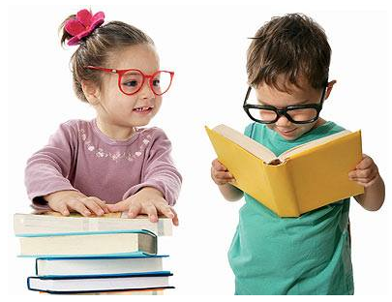
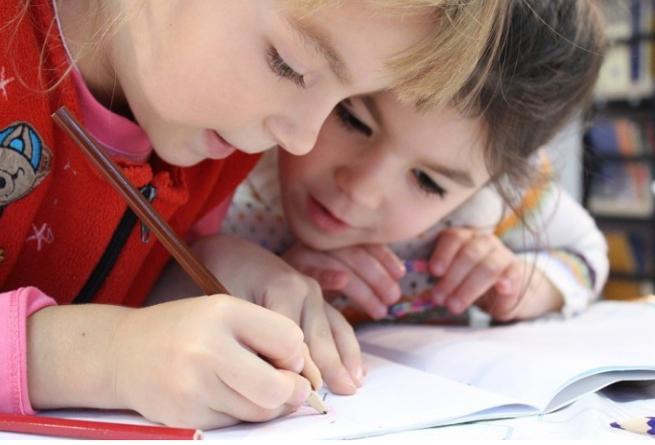
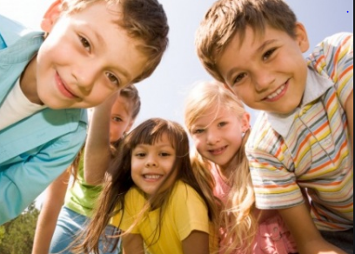
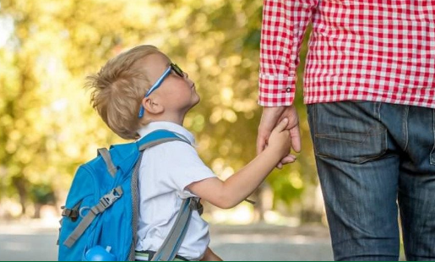
Iskolaérettség, iskolakezdés
kíváncsiság
érdeklődés
öröm
kétely
fürkészés

Slide 2
Az iskolaérettség ismérvei fizikai, pszichés és szociális téren
Fizikai alkalmasság:
megfelelő testi fejlettség elérése (kb. 110cm és 18 kg),
fogváltás, az első tejfogak kiesnek, megjelennek a maradandó fogak,
jó fizikai erőnlét, ami az iskolatáska cipelése és az egyhelyben ülés miatt fontos,
jobb illetve balkezesség egyértelmű felismerhetősége,
a nagymozgások koordináltak legyenek,
a finommozgás megfelelő szintű fejlettsége,
a vállak, csukló, ujjak mozgékonysága és a végtagok egymástól független mozgatása.
Pszichés alkalmasság:
A gyermek várja az iskolát, készül rá, ez játékaiban is megjelenik.
A rábízott feladatokat elvégzi, tevékenységeit nem hagyja félbe.
Tud kapcsolatokat kialakítani és fenntartani kortársaival.
Megtalálja helyét a közösségben, be tud illeszkedni a csoportba.
Kialakult a szabálytudata,
a teljesítmény igénye,
a kudarc és monotónia tűrő képessége.

Slide 3
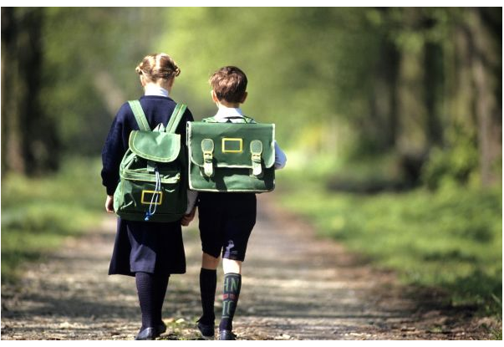
Az iskolaérettség ismérvei
Mit "tudjon" még?
Tartósan (10-15) percig kösse le a rajzolás, a feladatlap kitöltés, a színezés.
Ne okozzon problémát a versek, rövid mesék megjegyzése és elmondása.
Ne legyen beszédhibája, tudja magát szóban - egyszerű összetett mondatokat használva- kifejezni.
Igazodjon el az 1 – 10 számok között, ismerje és helyesen használja a több-kevesebb, nagyobb-kisebb fogalmát.
Forrás: Online óvodai magazin: Iskolaérettség rovata

Slide 4
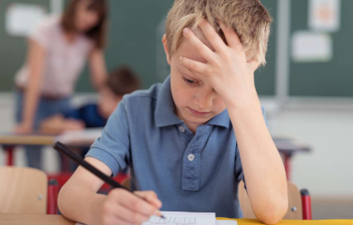
Egyáltalán nem elég, hogy a gyermek okos, értelmes, és szeretne tanulni.
Deliága Éva gyermekpszichológus a HVG Extra Pszichológiának írt az iskolaérettség jeleiről.
1. Képes 45 percet ülve figyelni olyan dologra, ami nem nagyon érdekli?
2. Egyszeri elmondás után képes két-három részből álló szóbeli utasítást megjegyezni és végrehajtani?
3. Tud önállóan percekig dolgozni egy feladaton, úgy, hogy nem
igényel állandó figyelmet, folyamatos megerősítést, dicséretet?
4. Képes jelezni a szükségleteit, ha gondja-baja van?
5. Betartja a tőle reálisan elvárható szabályokat?
6. Szokott ceruzát használni, szívesen rajzol, fest, vág, ragaszt?
7. Képes dühkitörés nélkül elviselni, ha valami nem sikerül neki
elsőre?
8. Végig tudja csinálni a napot délutáni alvás nélkül?
9. Képes a szüleitől külön, közösségben jól érezni magát, barátkozni?

Slide 5
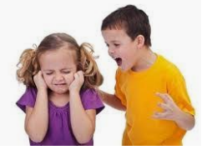
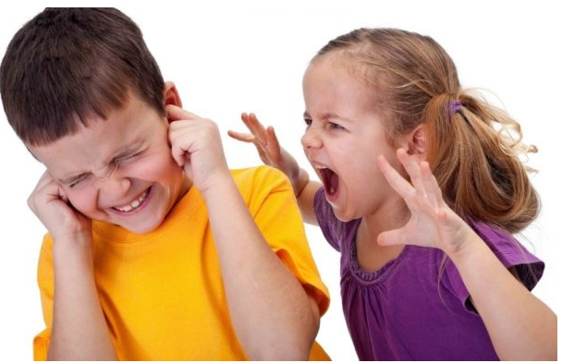
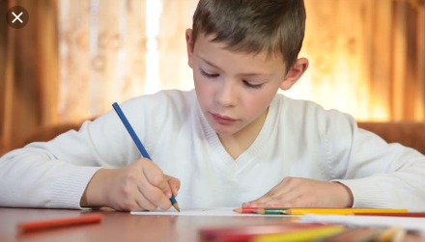
Szülőként mit tehetünk azért, hogy megelőzzük a problémák kialakulását?
Egy részképesség-elmaradás fejleszthető, de ha a gyerek szociálisan éretlenül kerül be az iskolába, ezt a terhet magával viszi, és ez hosszú távon nyomja rá a bélyegét a gyerek iskolai tevékenységére.
Amit kiemelnék a testi kritériumok közül, ami lemérhető, és nagyon fontos feltétele a zökkenőmentes írástanulásnak, az a megfelelő ceruzafogás. Kisiskolás életkorban fejeződik be a kéztő- és az ujjpercek csontosodása, ami elengedhetetlen ahhoz, hogy a gyerekek könnyedén tartsák a ceruzát.
Aki erre nem képes, az nem csuklóból, hanem szinte vállból dolgozik. Ha pedig nem megfelelő az izomtónus-szabályozás, akkor túl feszes lesz a ceruzatartás, és
az írás nem marad vonalközben. Sok gyerek nem használja biztonsággal az íróeszközöket, és az bizony elég késő, ha ez 6-7 éves korban derül ki.

Slide 6
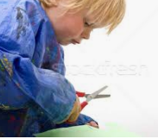
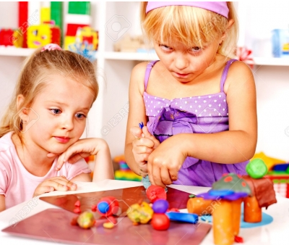
Szülőként mit tehetünk azért, hogy megelőzzük a problémák kialakulását?
Minden életkorban más okoz örömöt,
mással kelthetjük fel a gyerekek érdeklődését.
A három-négy évesek nagyon szeretik a gríztáblát, amelyben pálcikával, ujjacskáikkal rajzolhatnak. Egy peremes tálcára vagy doboztetőbe búzadarát öntünk, amit ha a kicsik megráznak, eltűnik a rajz. Nagyon élvezik, mert miközben fejlődik a finommozgásuk, varázsolhatnak is.
A vágás a finommotoros koordinációt fejleszti, és ma már nagyon jó ollókat lehet kapni. Akár reklámújságokból is vagdoshatnak, már kétéves korban is. Nemcsak sikerélményt nyújtunk nekik, de erősödnek a kéztőcsontok is.
A gyurmázás vagy a tépés is nagyszerűen erősíti, fejleszti a csontokat.
Az óvodások pauszpapír használatával körberajzolhatnak alakzatokat, így nem szembesülnek folyton azzal, hogy nem tudnak valamit megrajzolni.
Minél korábban kezdenek az eszközökkel próbálkozni a kicsik, annál több sikerélményben lesz részük.

Slide 7
Szülőként mit tehetünk azért, hogy megelőzzük a diszkalkulia kialakulását?
A diszkalkulia veszélyeztetettség már nagycsoportban felismerhető.
Játékos tanulás
Mindennapi közös tevékenységeink, játékaink során könnyen találhatunk alkalmat arra, hogy óvodás gyermekünkkel megismertessük és megszerettessük a számok és mennyiségek fogalmát.
Számlálj!
Segítsen megteríteni az asztalt, így meg kell számolnia mennyi kanalat, tányért kell kitennie.
Főzéskor, vásárláskor számolja meg a szükséges mennyiségeket. Több, kevesebb, ugyanannyi
Mézeskalács díszítésénél, pl. ugyanannyi pöttyöt tegyen mindegyikre.
Karácsonyfa díszítésekor mely díszb?l van sok, vagy több, melyb?l kevés, vagy kevesebb.
Polcos
Sorold el balról kezdve, milyen játékok sorakoznak a játékpolcodon!
Melyik az első? Melyik az utolsó?
Melyik a harmadik? Hányadik a kisautó?
Tapsikolás, dobogás, …
A Mikulás játszik egyik manócskájával.
Manócskának annyit kell dobognia a lábával, vagy kopognia, vagy tapsolnia, amennyit a Mikulás dobogott, tapsolt, vagy kopogott. Játsszuk úgy, hogy anyu vagy apu lesz a Mikulás, és Te a manócska!
Táncoló ujjacskák Krampusz kicsit butácska, nem tudja ujjacskáival mutatni a számokat. Mutasd meg neki! Mutass az ujjaidon: 3, 5, 1, 6, 4, 0, 2…

Slide 8
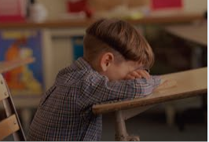
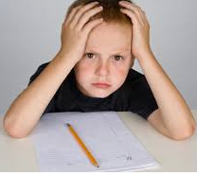
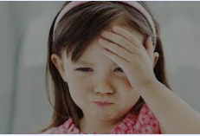
Mit ne tegyünk?
Ne erőltessük, hogy óvodás gyermekünk betűket írjon!
Ne várjuk el az óvodás gyermektől, hogy olvasson!
Ne végeztessünk vele matematikai műveleteket!

Slide 9
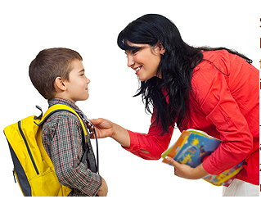
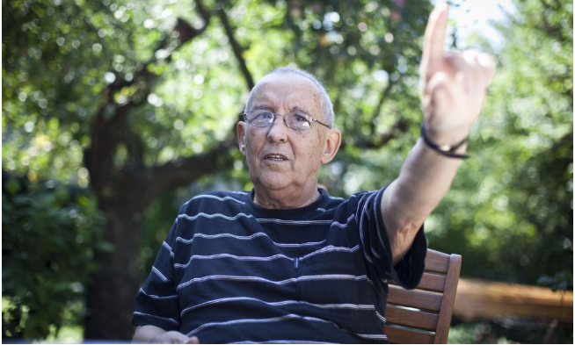
Vekerdy Tamás pszichológus fontos üzenetei
Legyünk a gyerekünk cinkosai, persze az ésszerűség határain belül!
Vegyük észre, mikor van a gyermekünk a teljesítőképessége határán.
Ne gyötörjük őt, sem magunkat!
Hagyjuk pihenni, belefeledkezni a játékba, mozgásba!
Ne zsaroljuk őt érzelmileg a majd meglátod mi lesz, ha rossz jegyet, beírást hozol rendszeresen ismételt szülői monológokkal.
Inkább arra sarkalljuk, hogy tegye meg a tőle telhető legtöbbet és mindig a képességeihez mérten értékeljük a teljesítményét.

Slide 10
Az iskolakezdés után is lehetőség van a különböző szakemberek segítségét igénybe venni
A fentiekből látható, hogy az iskolaérettség nem csupán értelmi képességek szintjét jelenti, hanem egy sokkal összetettebb fogalom.
A megfelelő fejlettség eléréshez szükséges:
Gyakran szükség lehet szakemberek segítségére:
- beszédproblémák esetén logopédiai foglalkozásra
- részképességek fejletlensége esetén fejlesztő pedagógiai foglalkozásra
- érzelmi kiegyensúlyozatlanság, beilleszkedési és viselkedési problémák esetén pszichoterápiára. Amennyiben a gyermek összességében iskolaérett, de 1-2 területen elmaradása van (ill. életkora miatt mindenképpen be kell őt iskolázni) az iskolakezdés után is lehetőség van a különböző szakemberek segítségét igénybe venni (gyógypedagógus, fejlesztőpedagógus, logopédus az iskolában, pszichológus és fejlesztőpedagógus a nevelési tanácsadóban)
spontán, természetes érés,
az óvodai és otthoni foglalkozás,
kiegyensúlyozott, odafigyelő családi háttér

Slide 11
Iskolaérettség, iskolakezdés

Slide 12
Nem változott a tankötelessé válás ideje
Nem változott a tankötelessé válás ideje, hiszen továbbra is azok a gyermekek tankötelesek, akik az adott év augusztus 31-ig a 6. életévüket betöltötték. Ebből adódóan az első osztályokban továbbra is lesznek 7 éves gyermekek (pl. akik szeptemberben születtek) és alig 6 éves gyermekek (akik pl. augusztus végén születtek).
A gyermekek fejlődése azonban egyéni. Mindig lesznek olyan gyermekek, akik számára különféle okok miatt mégis indokolt, hogy még egy évig az óvodában maradhassanak, és az iskolát 7-7,5 évesen kezdjék el.
Összeállította:
Urbinné Keszthelyi Éva
fejlesztőpedagógus

